Slide 1

Портфоліо вчителя математики
Новозаводської ЗОШ І – ІІІ ступенів
Галицької Людмили Петрівни

Slide 2

Візитна картка
Дата народження
24.01.1970 р.
Освіта
Вища
Житомирський державний педагогічний інститут ім.І.Франка
Посада
Стаж роботи
Категорія
Вчитель математики, ЗНВР
27 років
Спеціаліст І категорії
Закінчила

Slide 3


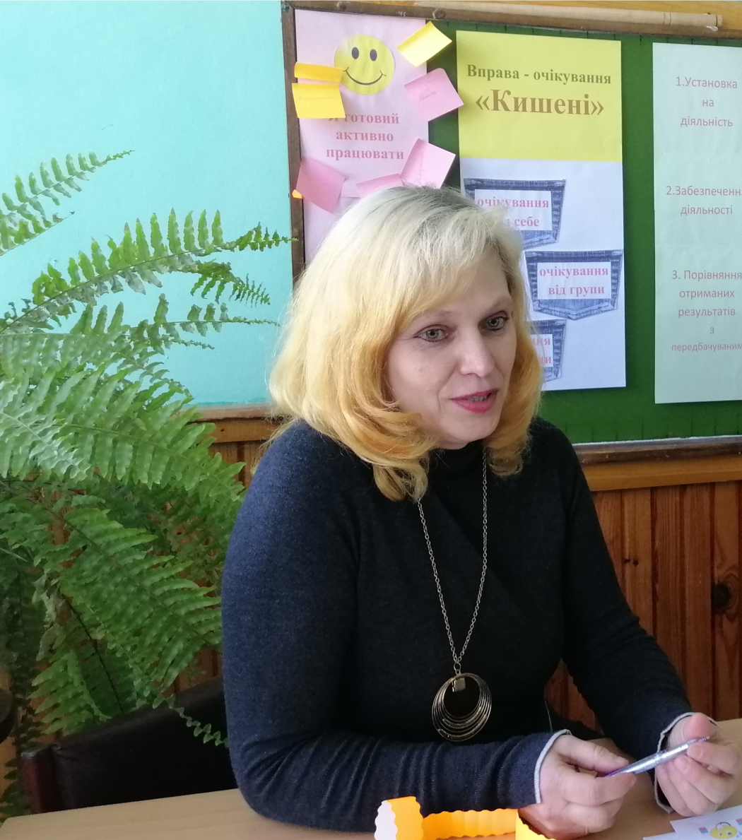
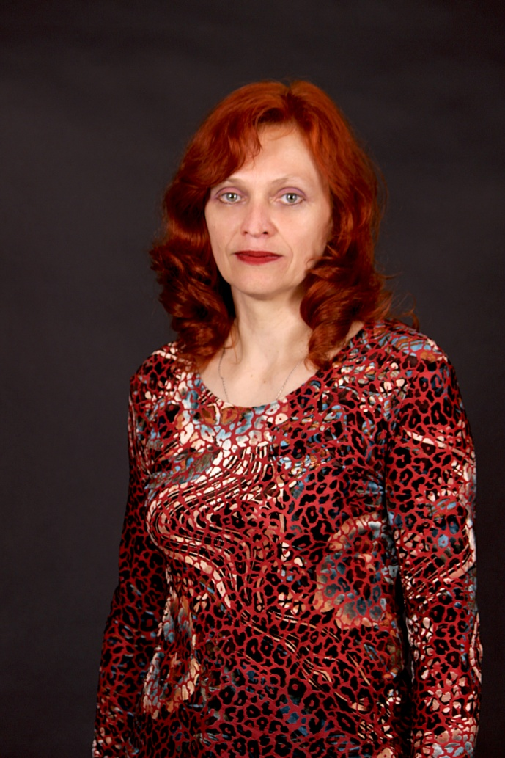



Моє педагогічне кредо:
” Творчі ідеї народжуються
лише в творчості ”

Slide 4

Схема моєї професійної діяльності
Методична
робота
Навчальна робота
Позакласна робота
Робота з батьками
Індивідуальні бесіди
Семінари
Педради
МО природничо-математичного циклу
Творча група
Самоосвіта
УРОК
стандартний
не стандартний

Slide 5

Тема, над якою працюю
Пізнавальний інтерес як фактор
активізації пізнавальної діяльності
учнів на уроках математики
“Математика – цариця всіх наук”
Пізнавальний інтерес за умов правильної організації педагогічної діяльності учнів зазвичай призводить до розвитку інтересу особистості – глибинних інтересів учнів до математики,
Активізація навчально-пізнавальної діяльності школярів - одна з актуальних проблем на сучасному рівні розвитку педагогічної теорії і практики. Її розв’язувало багато вчених: З.Абасов, В.Лозова, Г.Щукіна, Я.Пономарьов, В.Моляхо, Н.Лейтес. Так, у наукових працях В.Лозової наголошується, що важливою умовою активізації навчально-пізнавальної діяльності є забезпечення мотивації навчання, яка підвищує інтерес учнів до знань, активна позиція вчителя, вміння захоплювати учнів процесом навчання. Видатний педагог В.Сухомлинський зазначав, що саме від нас, дорослих, залежить, чи відчуває дитина романтику, красу пізнання.
Девіз:
“Навчання повинно бути цікавим”
Пізнавальний інтерес - це один із важливих мотивів навчання, який формується в процесі навчання через предметний зміст діяльності.
Збудження цікавості до матеріалу, що вивчається, - найважливіший метод активізації уваги школярів, актуальний на всіх етапах уроку.

Slide 6

Мета досвіду :
“Математика – цариця всіх наук”
розвиток
креативного мислення учнів
розвиток індивідуальних
особливостей кожного учня
розвиток
креативності ,
творчих здібностей
Девіз:
“Навчання повинно бути цікавим”
Підвищення якості освіти
сприяння вирішенню найбільш
актуальних проблем
навчання й виховання
створення атмосфери
співробітництва,
взаємодії

Slide 7


Правила педагогічної майстерності
“Математика – цариця всіх наук”
Цікавитися новинами в галузі освіти .
Впроваджувати інноваційні технології на практиці.
Рухатися в перед . Самовдосконалюватися.
Девіз:
“Навчання повинно бути цікавим”
Ділитися своїм досвідом з колегами і учнями.
Працювати над розвитком методичної
майстерності і педагогічних здібностей.
Працювати над формуванням навичок
самоаналізу власної педагогічної діяльності.

Slide 8

Використовую на уроках
“Математика – цариця всіх наук”
ІНТЕРНЕТ-РЕСУРС ДЛЯ СТВОРЕННЯ ХМАР СЛІВ
Девіз:
“Навчання повинно бути цікавим”

Slide 9
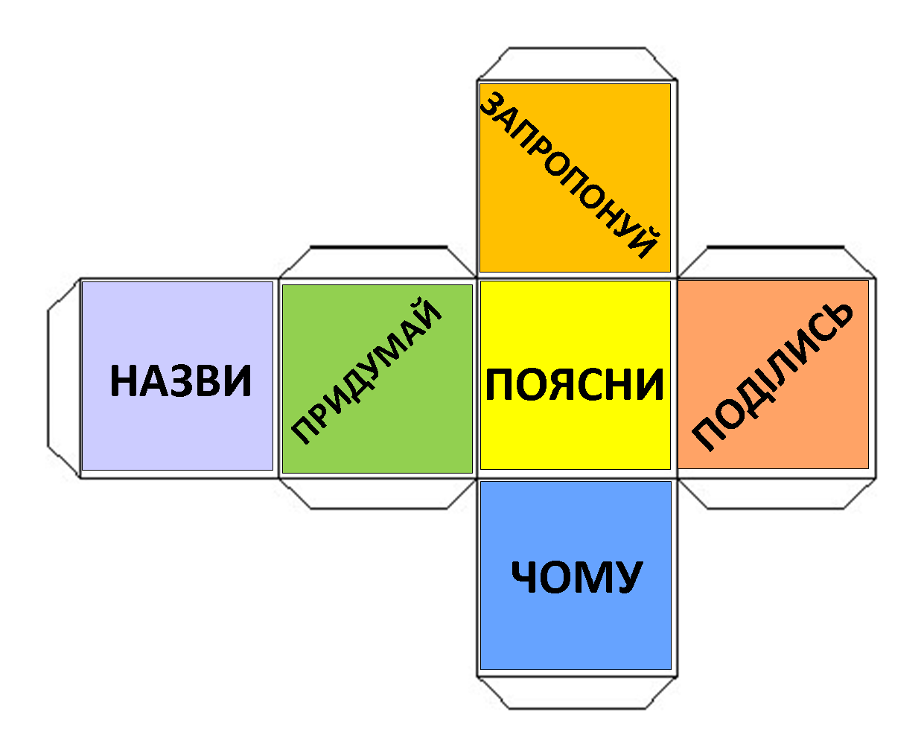
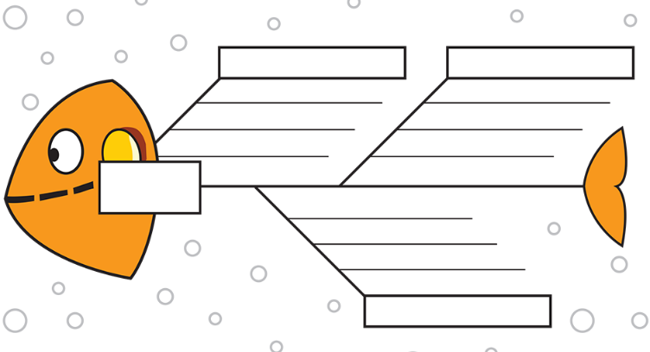



Використовую на уроках методи і прийоми технології розвитку критичного мислення
“Математика – цариця всіх наук”
Девіз:
“Навчання повинно бути цікавим”
відмінне
спільне
відмінне
«Діаграми Венна»

Slide 10
Активно впроваджую в практику
ТЕХНОЛОГІЇ НАВЧАННЯ
ПРОБЛЕМНОГО НАВЧАННЯ
РОЗВИТКУ КРИТИЧНОГО МИСЛЕННЯ
ПРОЄКТНІ
ІНФОРМАЦІЙНО-КОМУНІКАЦІЙНІ
РОЗВИВАЛЬНОГО НАВЧАННЯ
ІГРОВІ

Slide 11
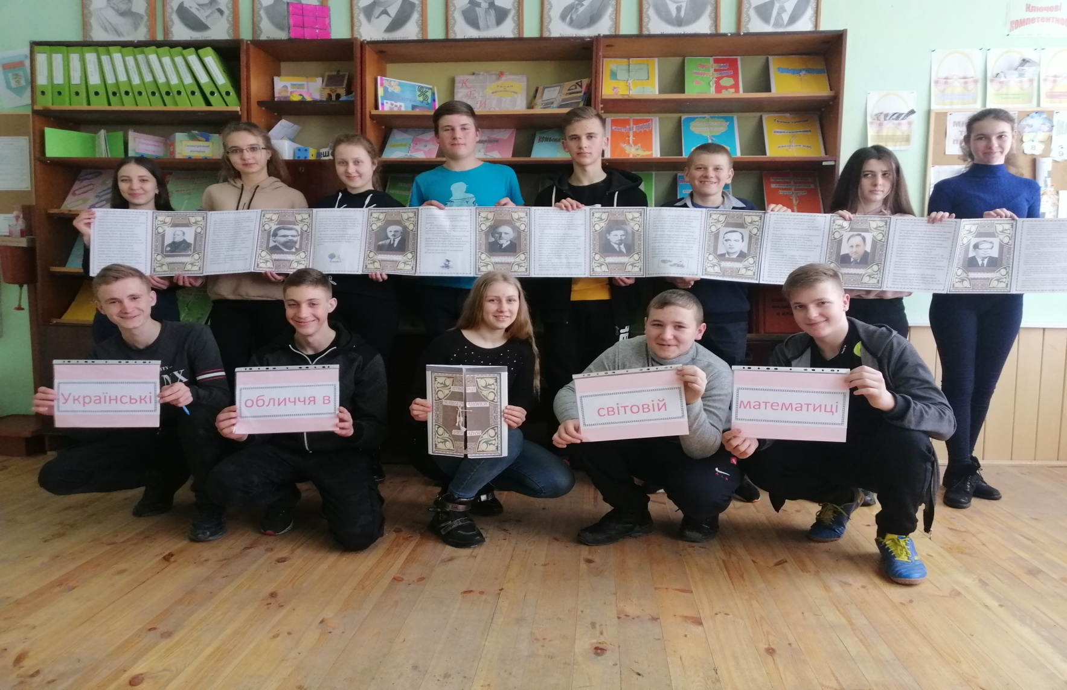
Лепбук як дослідницький проєкт школяра

Slide 12

Педагогічні прийоми ,
які використовую на уроках
Займи позицію
“Мій прогноз»
Займи позицію
“Спіймай помилку»
“Хто швидше?”
Логічний ланцюжок
“Плакат
думок»
«Здивуй »
Сінквейн
Кластер
Знаю – Хочу дізнатись – Дізнався
Ромашка
Блума
«Так-ні»»

Slide 13

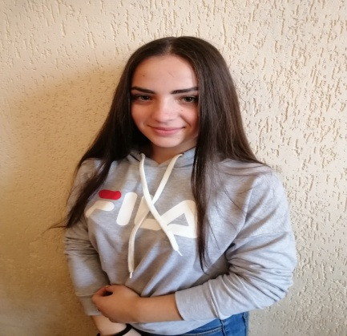
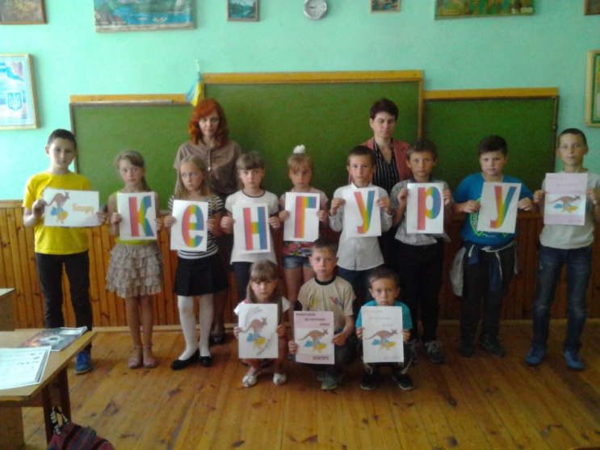
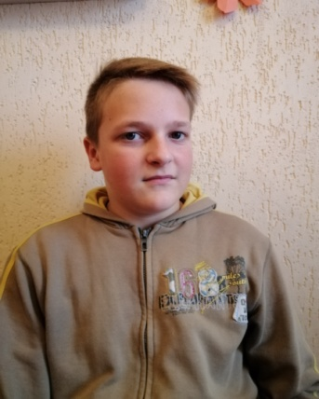
Мої учні - активні учасники конкурсів,
змагань, олімпіад
КЕНГУРУ
ОЛІМПІАДИ
2019 рік
2019р
Кобилянська Ірина -8 клас - 5 місце
Пашківський Цезар – 7 кл – 4 місце
2020
Пашківський Цезар – 8 клас – 2 м

Slide 14
Намагаюсь відповідати вимогам сьогодення,
адже
НОВАТОР, ЕКСПЕРЕМЕНТАТОР
ІНТЕРАКТИВНИЙ,
КОМУНІКАБЕЛЬНИЙ
ЙДЕ В НОГУ З ЧАСОМ
ЕНТУЗІАСТ, ОПТИМІСТ
ПРАЦЮЄ В КОМАНДІ
сучасний
вчитель
ВМОТИВОВАНИЙ
КОМПЕТЕНТНИЙ
КРЕАТИВНИЙ,
НЕСТАНДАРТНИЙ
ТВОРЧИЙ
ГНУЧКИЙ
КРИТИЧНО МИСЛИТЬ
ГОТОВИЙ ДО ЗМІН
ВІДКРИТИЙ ДО СПІВПАРЦІ
ВОЛОДІЄ ІННОВАЦІЙНИМИ
ТЕХНОЛОГІЯМИ
ОБ‘ЄКТИВНИЙ ДО САМОГО СЕБЕ
ПОСТІЙНО
САМОВДОСКОНАЛЮЄТЬСЯ

Slide 15

Протягом навчального року проводжу відкриті уроки , виховні заходи.
Беру активну участь у громадському житті школи .
Сприяю участі учнів у громадському житті класу, школи .
Беру активну участь у вебінарах , семінарах, методичних об'єднаннях, що дає можливість не лише познайомитися з роботою своїх колег, підвищити свій досвід, а й поділитися власними доробками з іншими.
Поповнюю власну картотеку дидактичними матеріалами .
Активно ділюся своїми матеріалами з колегами школи ,

Slide 16
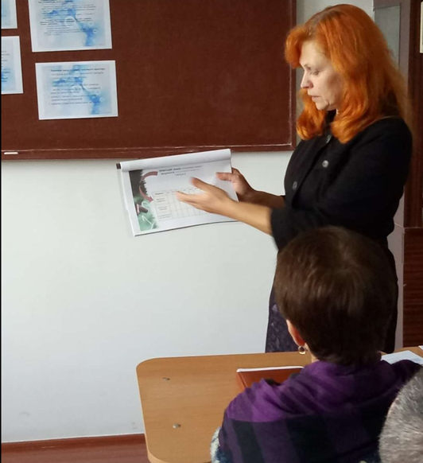
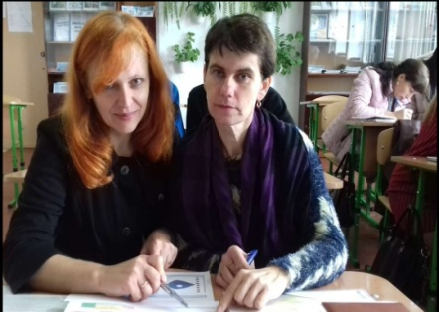
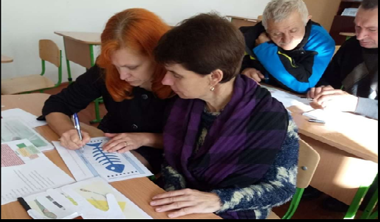
Участь у міжшкільних методичних об’єднань
2019 рік
Презентація
“ Система роботи над помилками як одне із основних форм на долання прогалин в знаннях і вміннях учнів ”

Slide 17
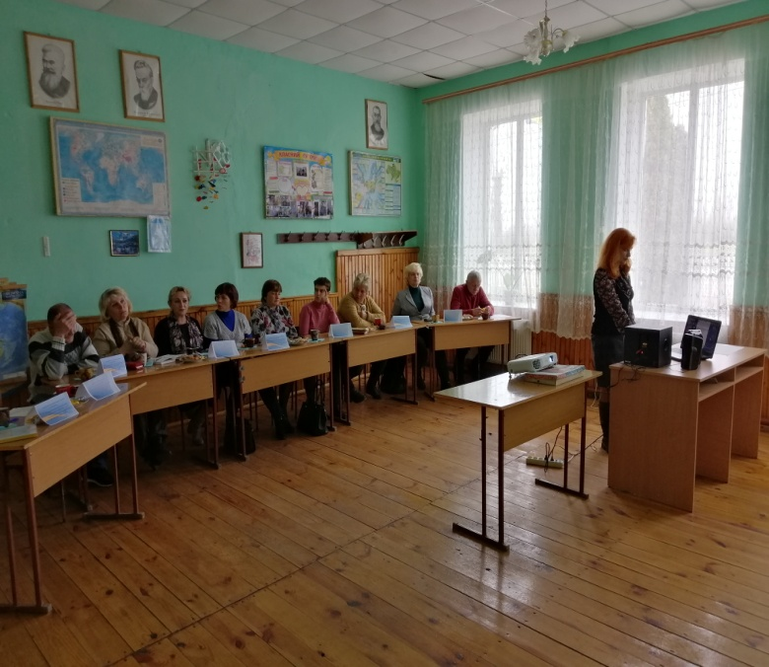
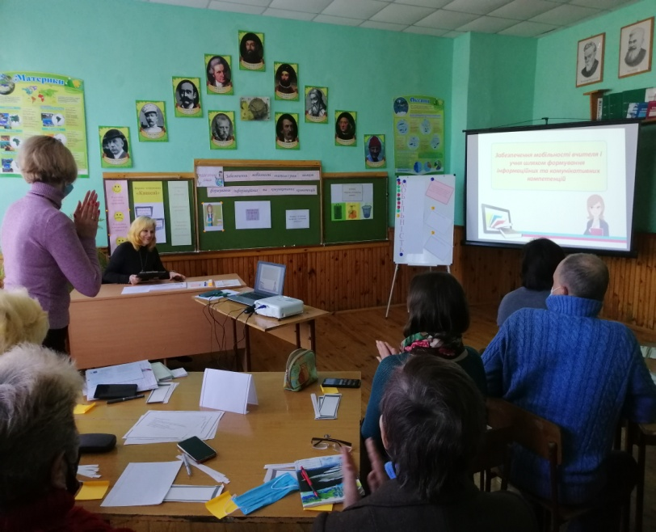
Участь в педагогічних радах школи
2020 рік
2021 рік

Slide 18
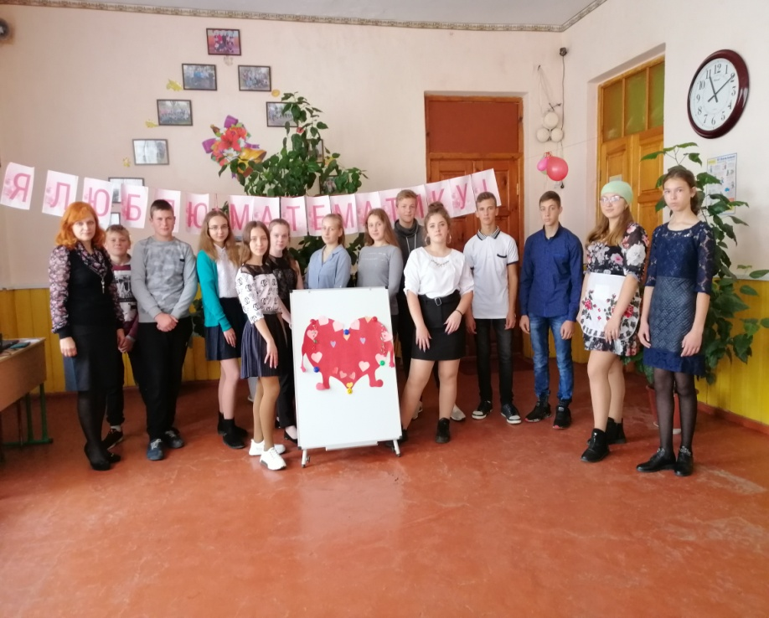
Чи цікаво дітям на уроці?
Чи люблять вони вчитися?
Розпочато рік математики
(2020-2021)
ВИХОВНИЙ ЗАХІД
“Я ЛЮБЛЮ
МАТЕМАТИКУ”

Slide 19
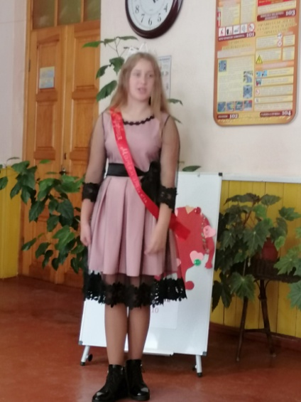
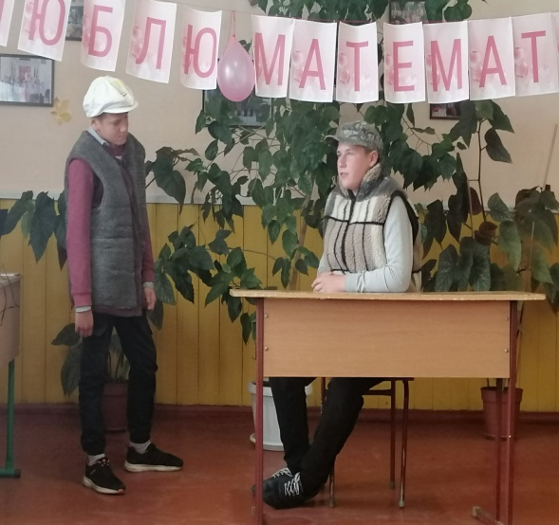
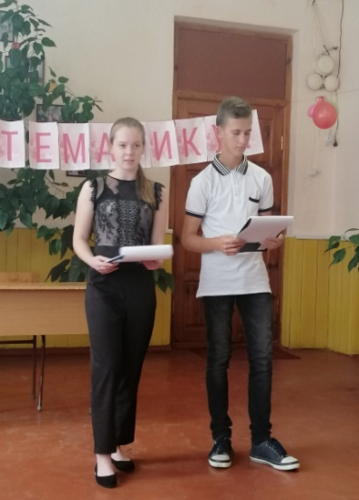
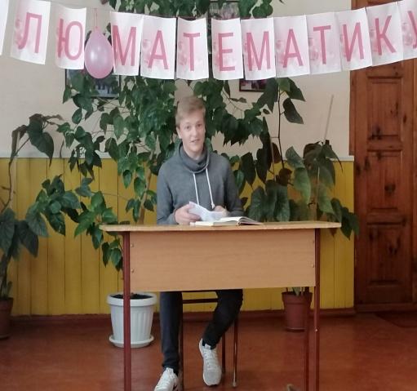
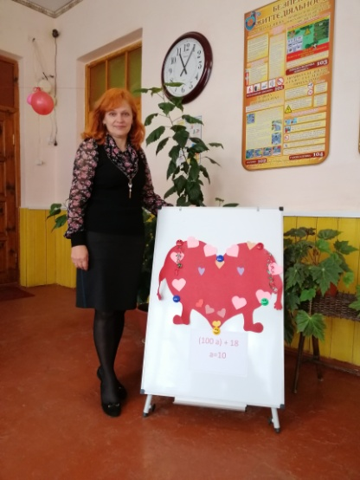
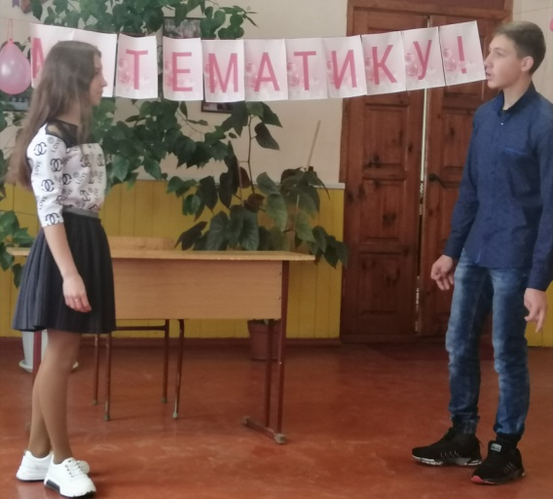
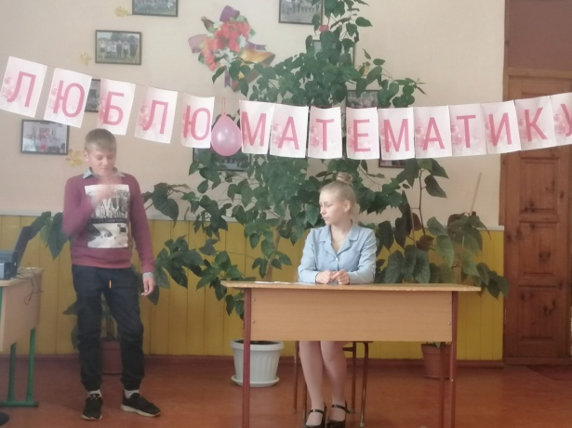
2020 рік
Виховний захід
“Я люблю математику ”

Slide 20
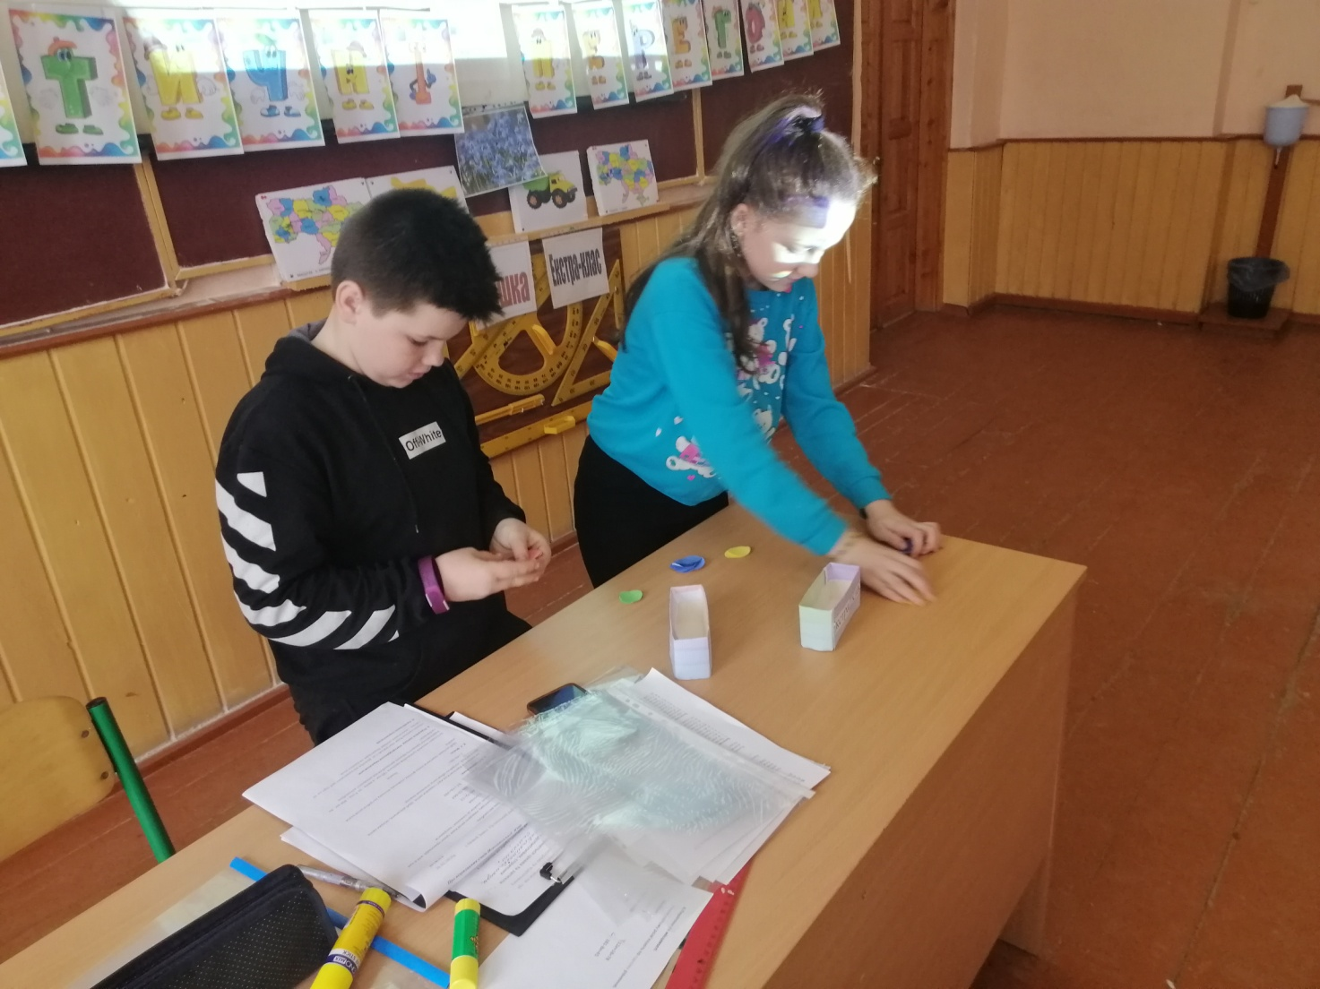
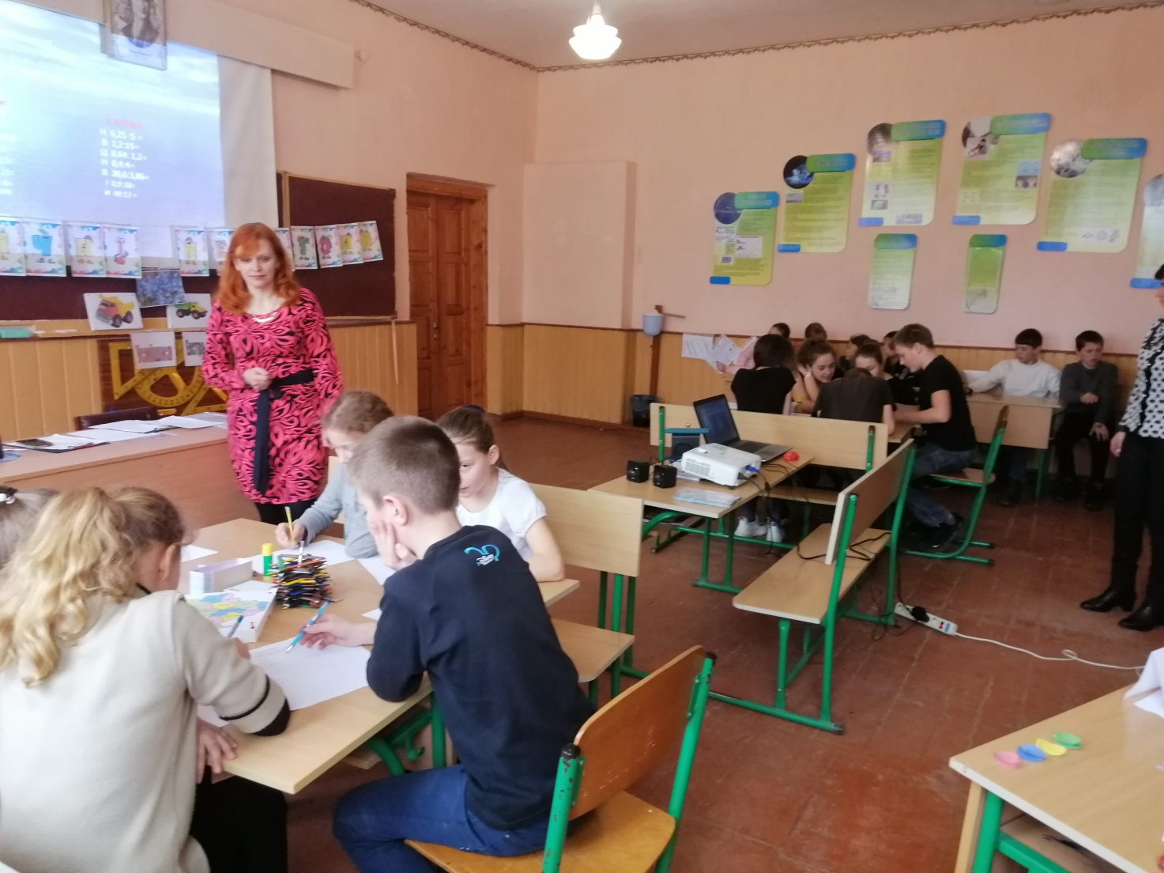
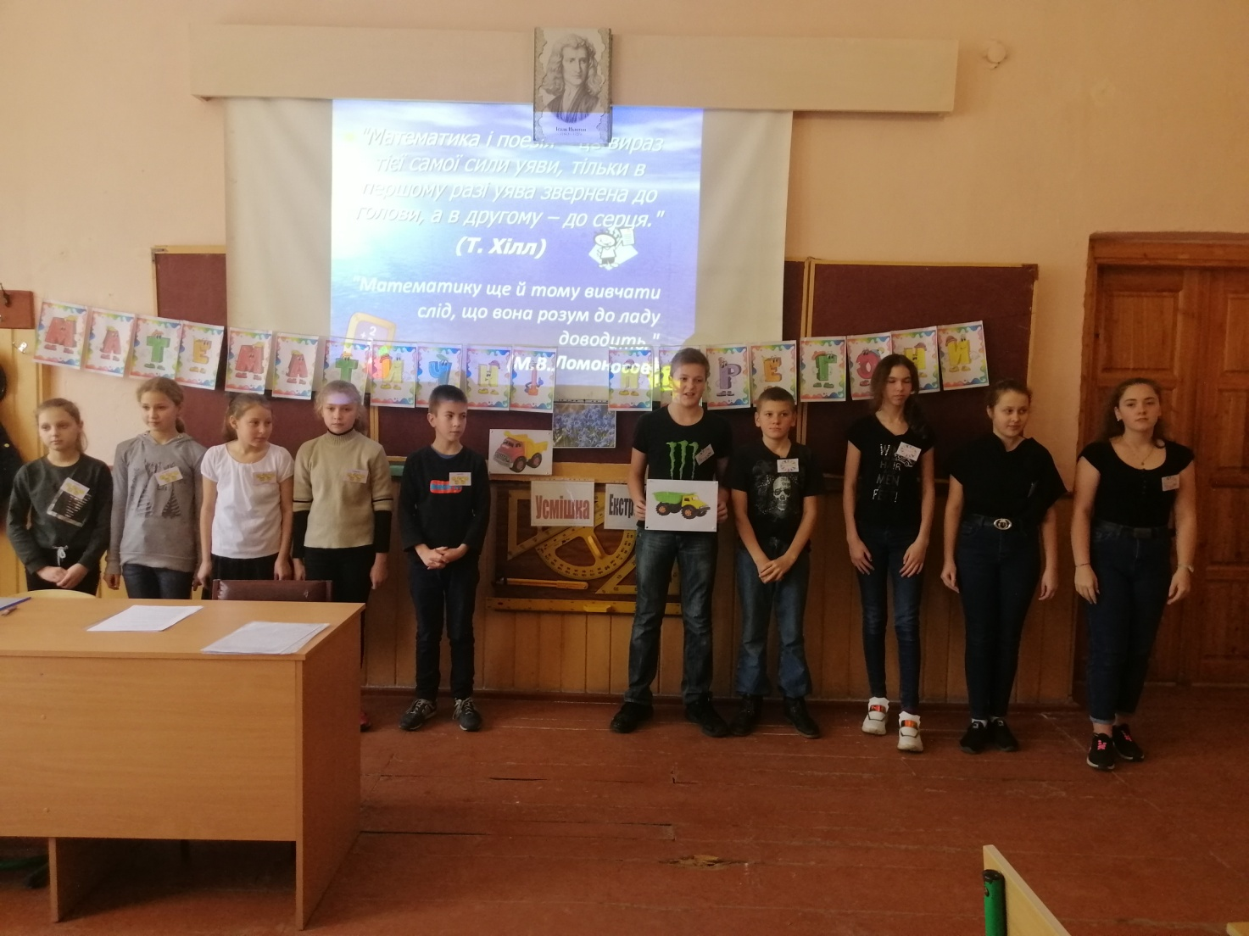
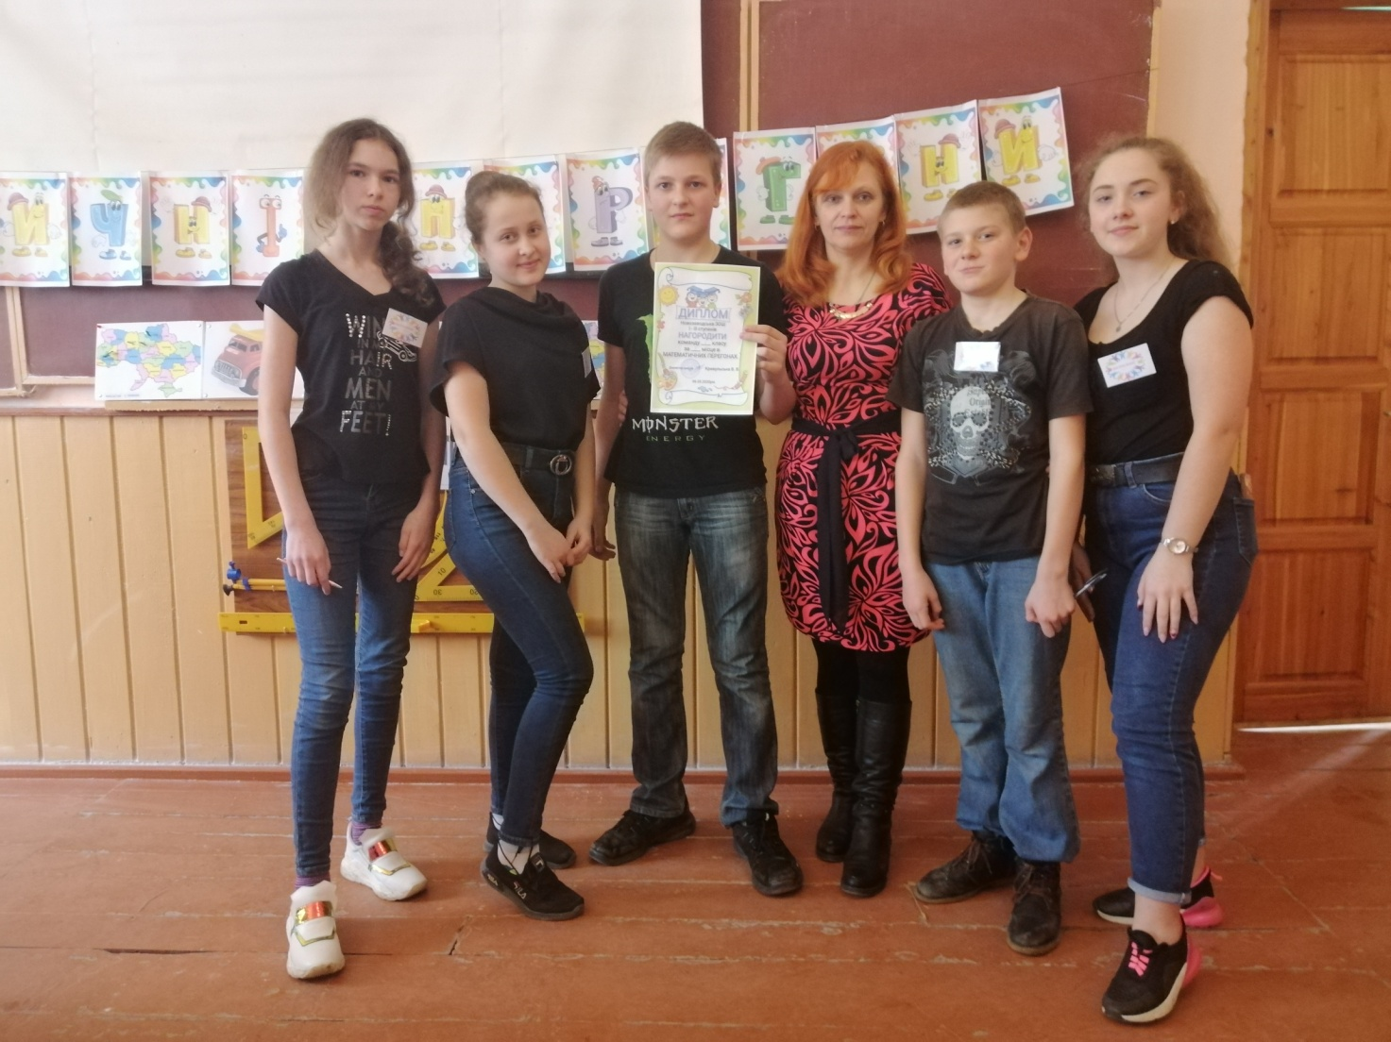
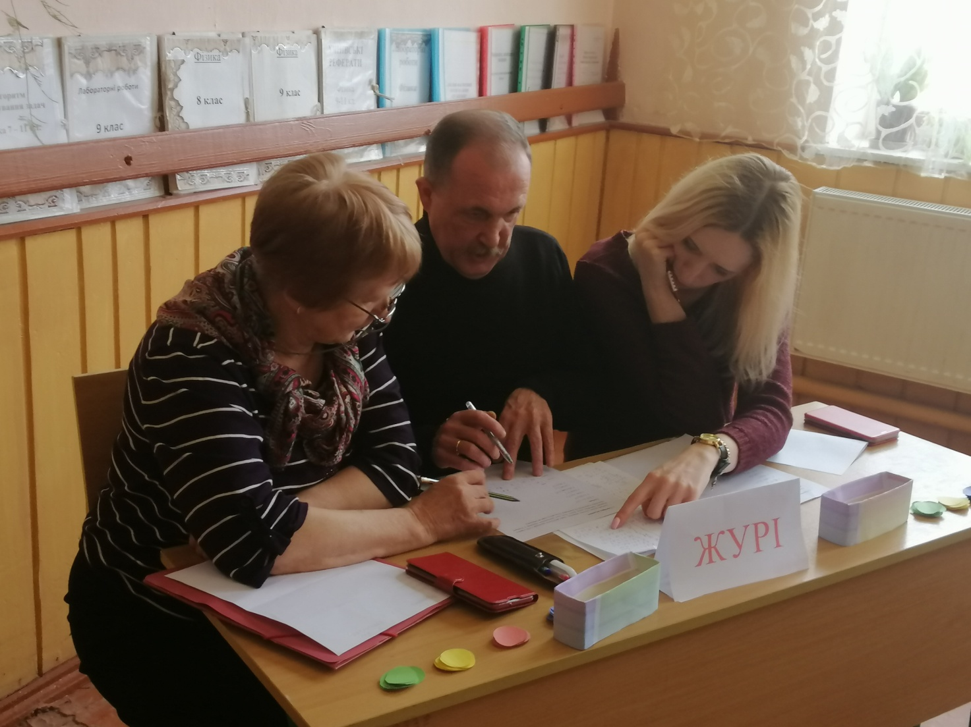
2019 рік
Як зацікавити дітей?
Як привернути їх увагу до свого предмету?
МАТЕМАТИЧНІ ПЕРЕГОНИ

Slide 21
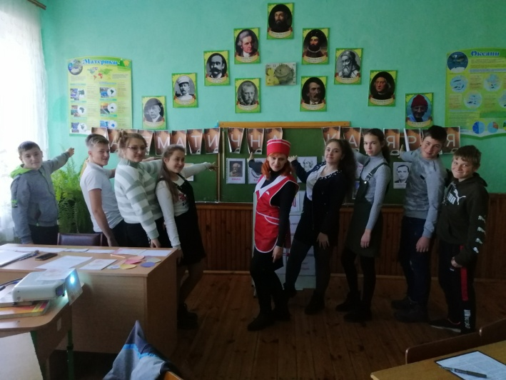
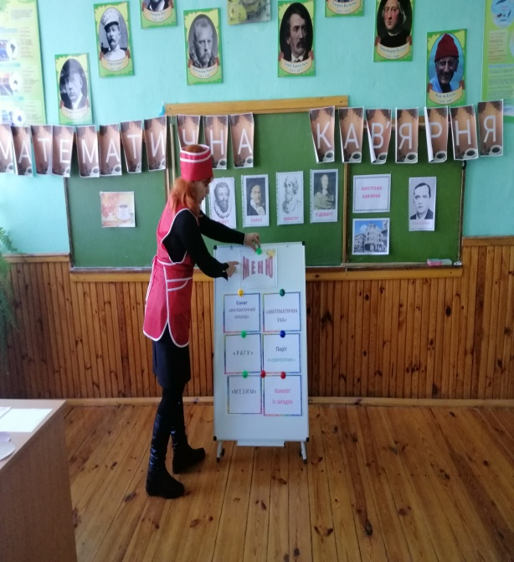
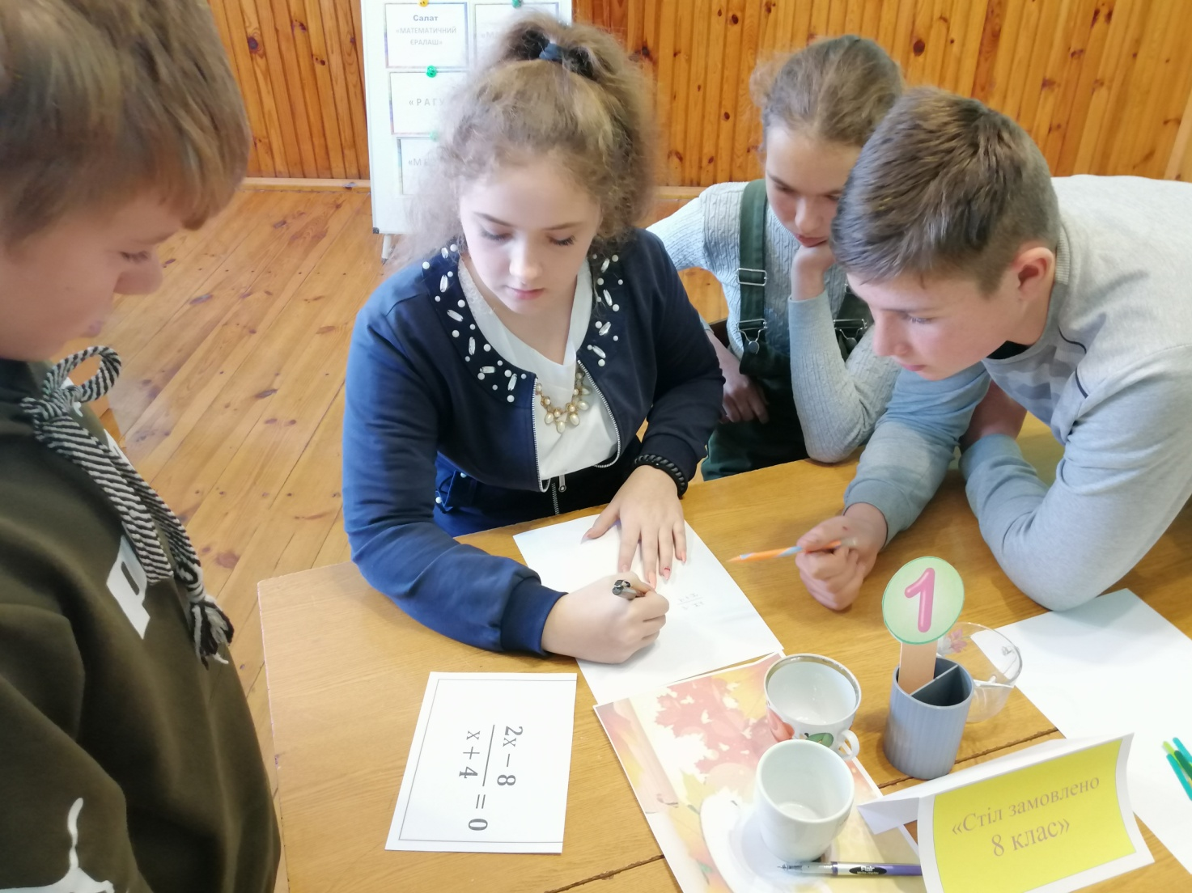
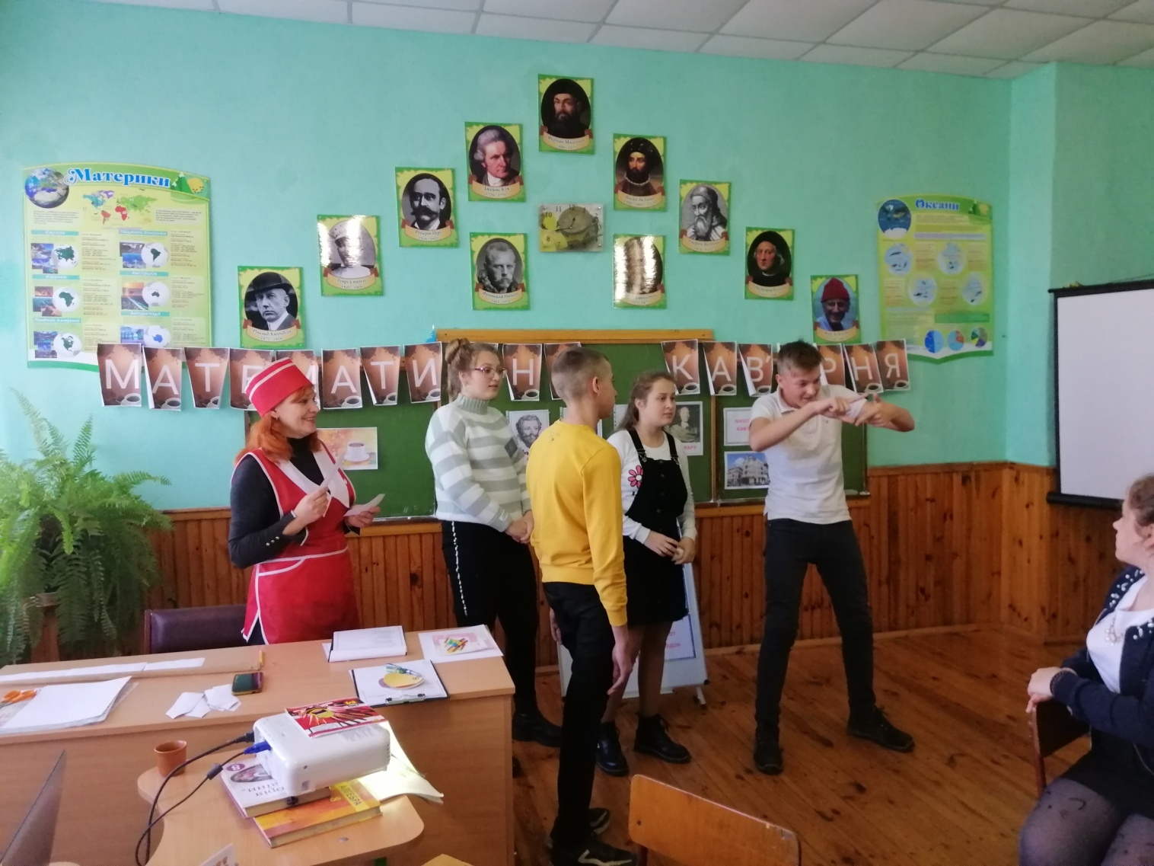
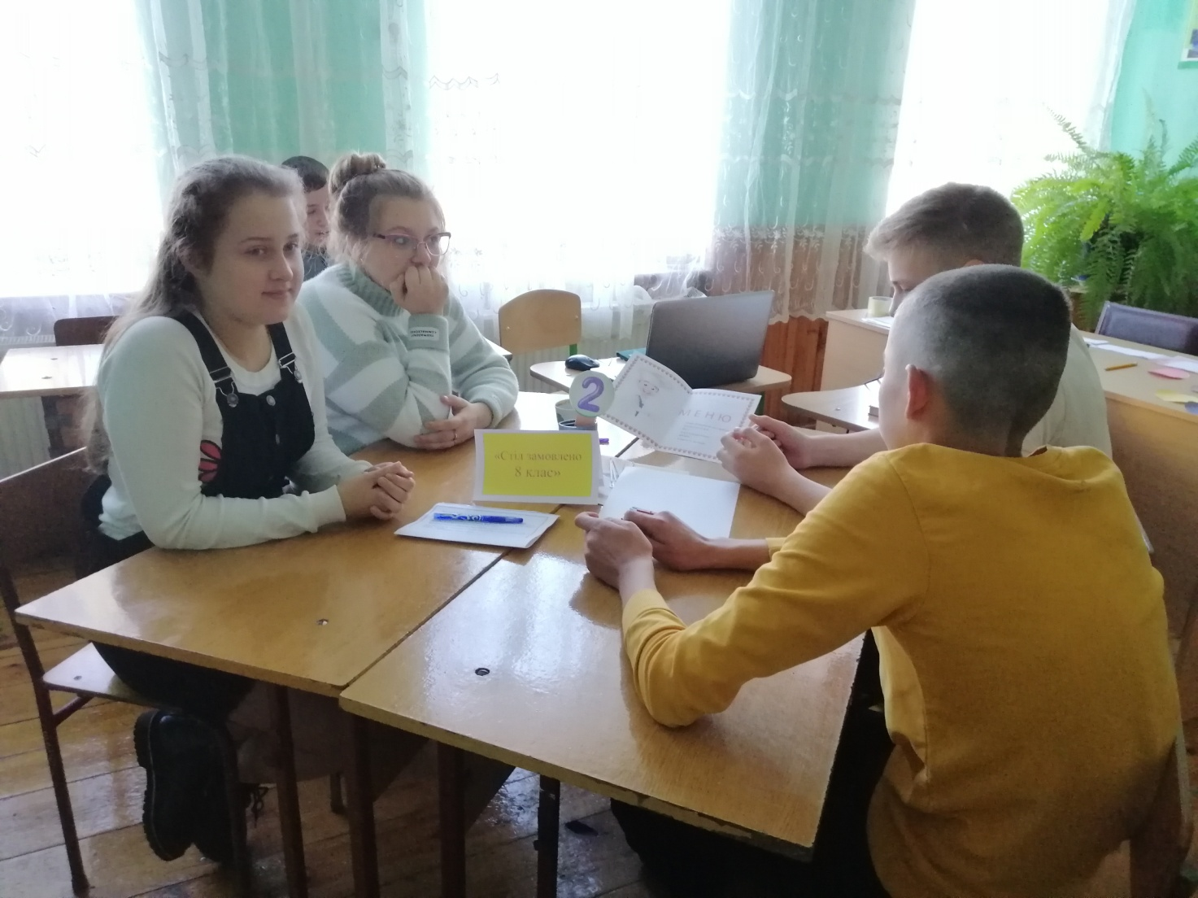
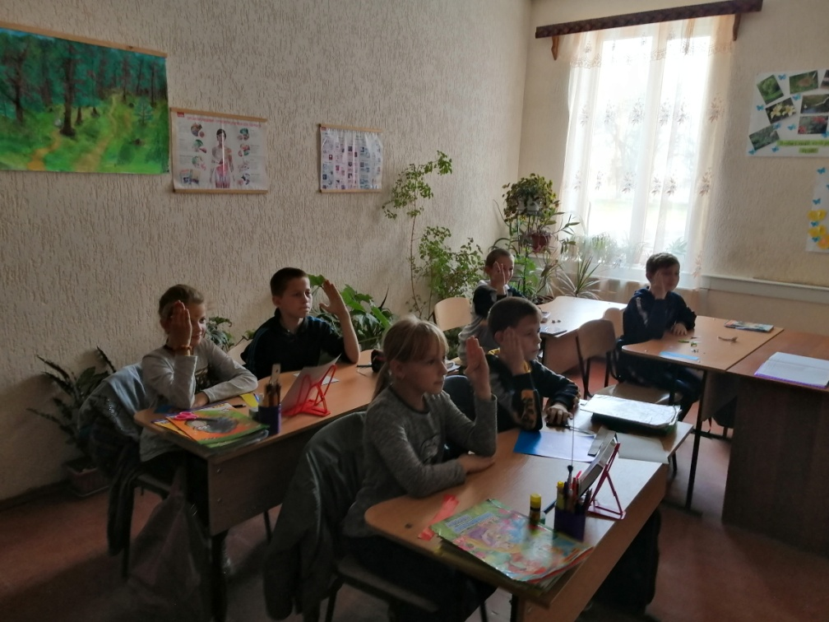
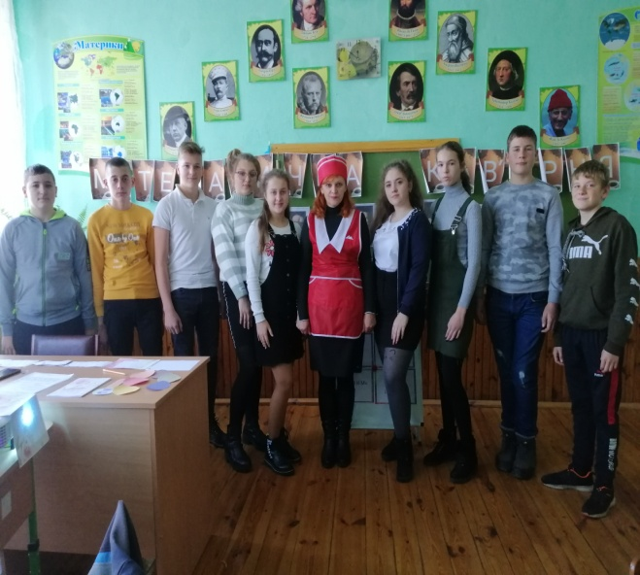
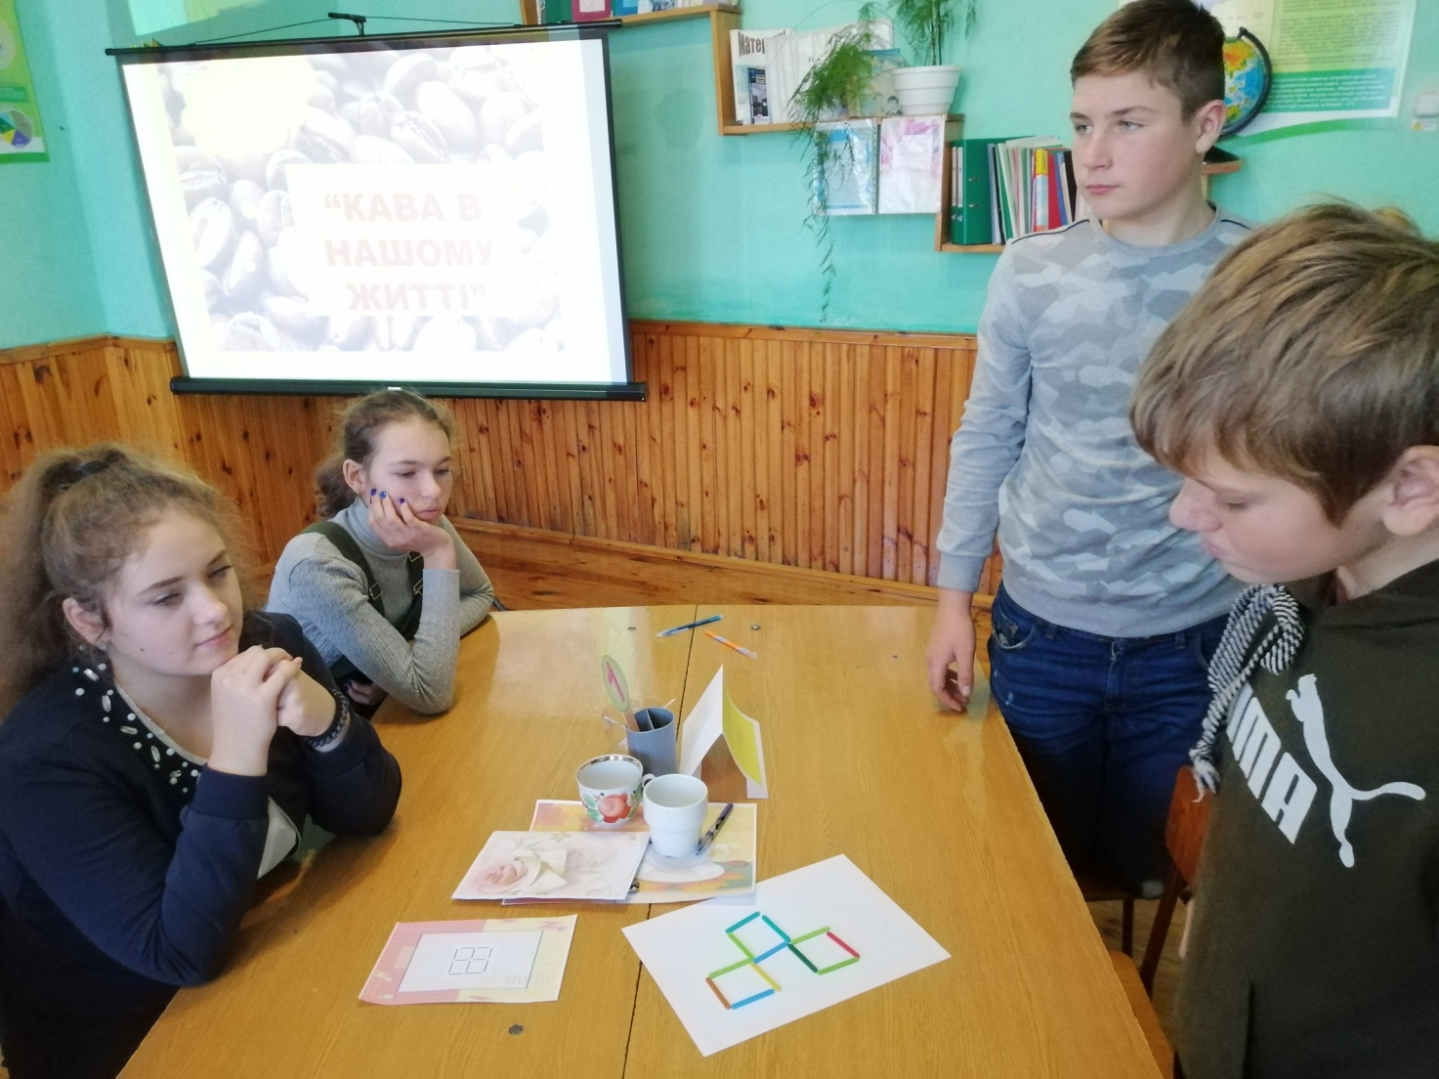
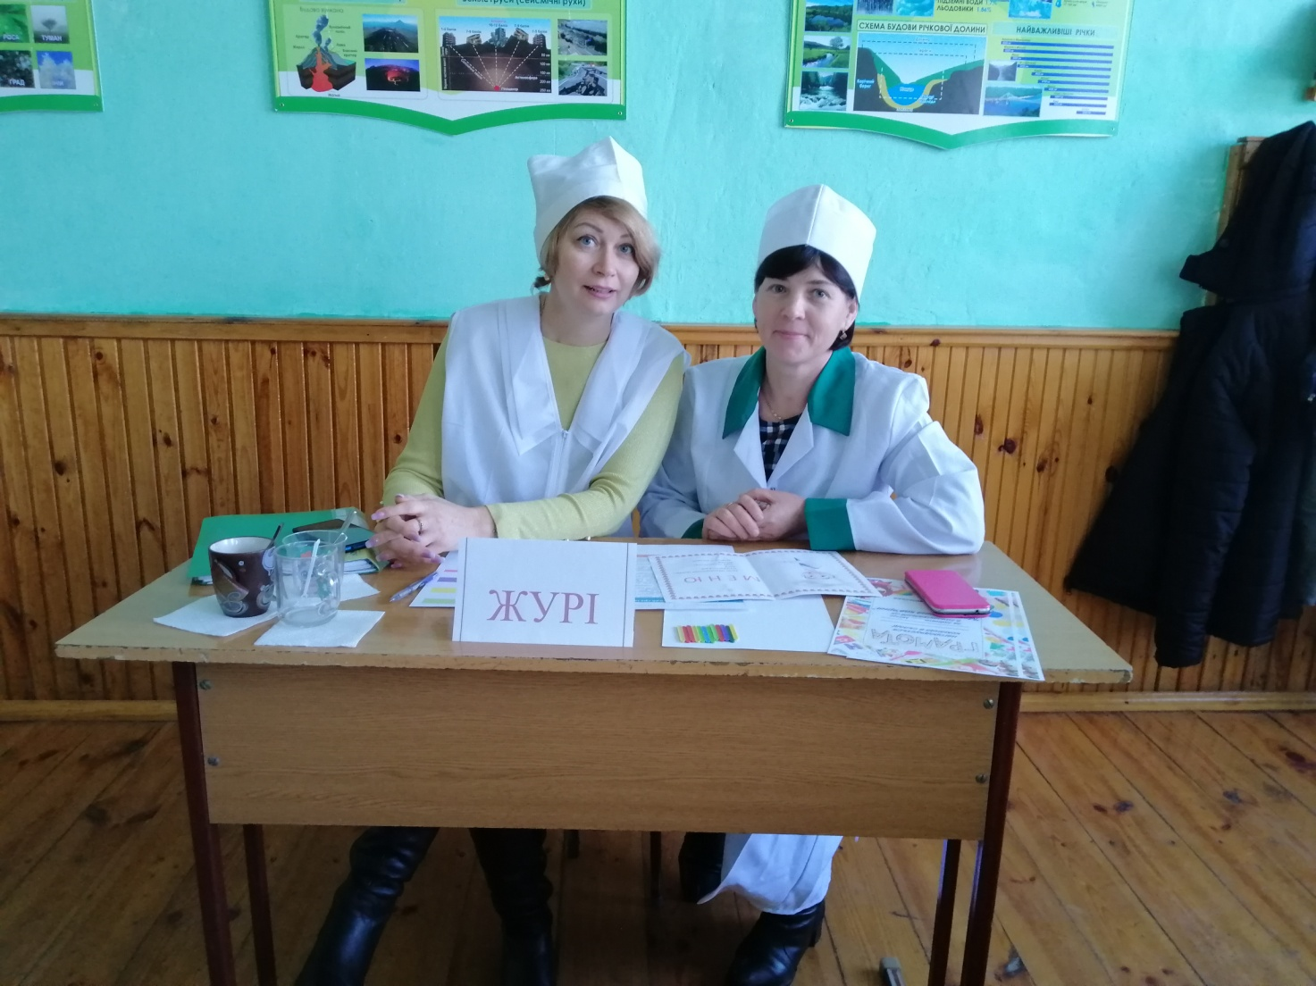
МАТЕМАТИЧНА КАВ’ЯРНЯ
Як донести матеріал до їх свідомості яскраво і красиво, щоб запам'яталося надовго і назавжди?
Відкритий урок
30.11.2020р

Slide 22
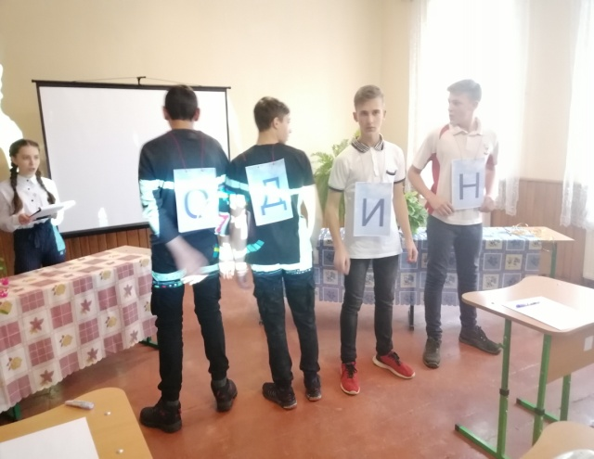
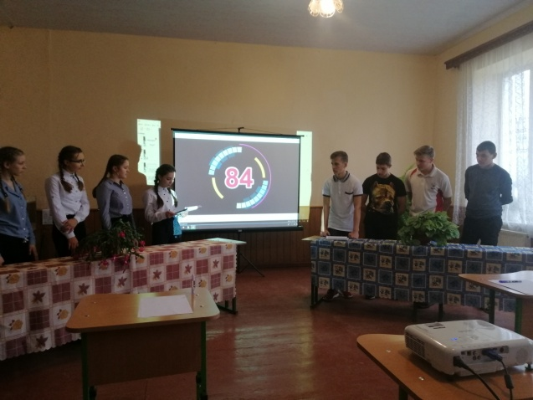
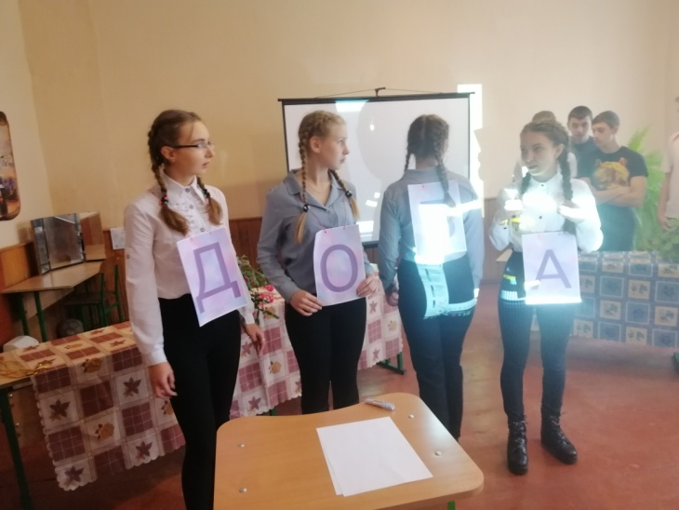
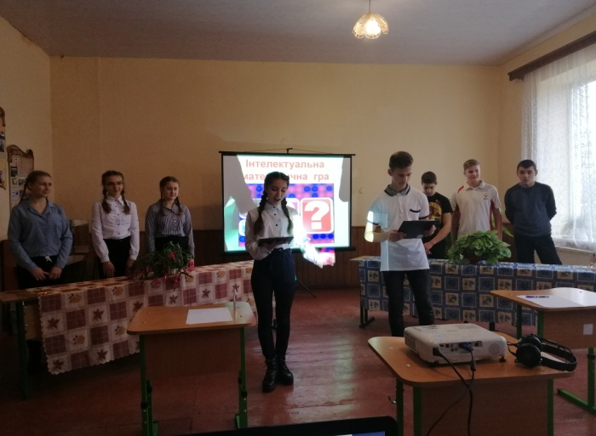
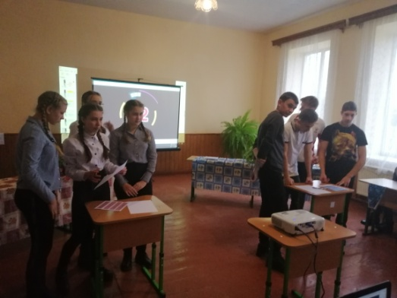
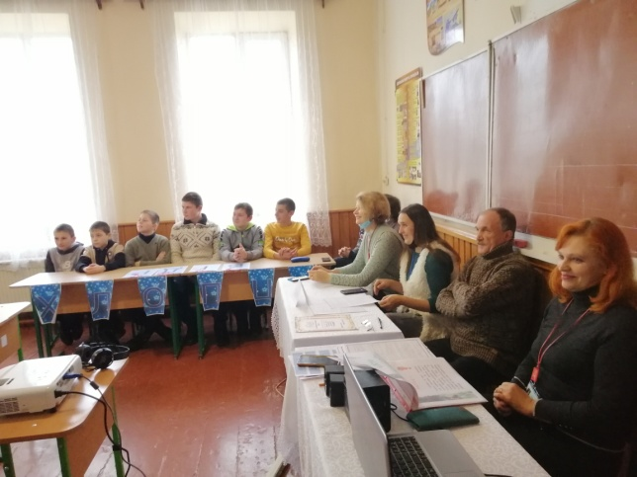
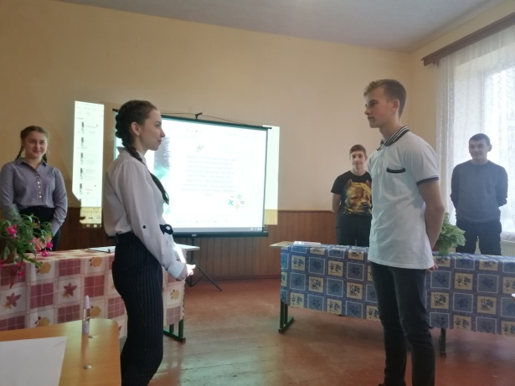
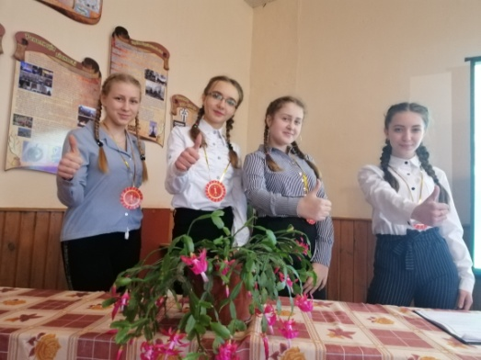
Інтелектуальна математична гра
“Хто зверху?”
Відкритий урок
2020 рік

Slide 23
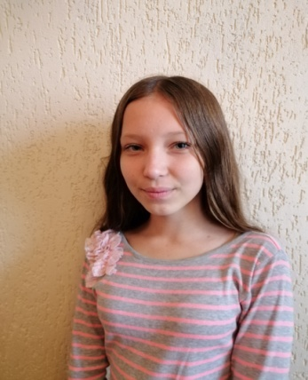
ОЛІМПІАДИ
Результати професійної діяльності з математики
2018р
Кобилянська Ірина -8 клас - 3 місце
Цапун Ірина – 8 кл
2019
Кобилянська Ірина – 9 клас – 5 місце
Пашківський Цезар – 8 клас – 5 місце
2020
Пашківський Цезар – 7 клас – 4 місце
2021
Пашківський Цезар – 7 клас – 5 місце
2018-2019 н.р.
2019-2020 н.р.
І семестр
2020-2021 н.р

Slide 24
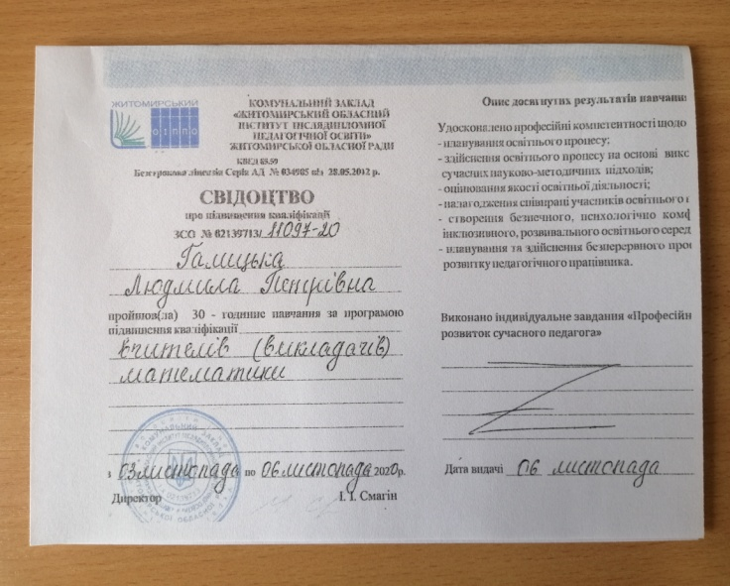
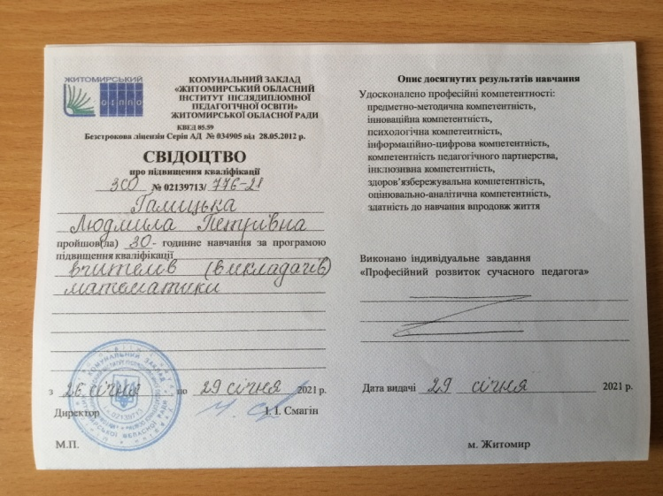

ОЛІМПІАДИ
ПІДВИЩЕННЯ ФАХОВОЇ КВАЛІФІКАЦІЇ
2018р
Кобилянська Ірина -8 клас - 3 місце
Цапун Ірина – 8 кл
2019
Кобилянська Ірина – 9 клас – 5 місце
Пашківський Цезар – 8 клас – 5 місце
2020
Пашківський Цезар – 7 клас – 4 місце
2021
Пашківський Цезар – 7 клас – 5 місце
ПРОЙШЛА КУРСОВУ ПЕРЕПІДГОТОВКУ У 2020Р (30 ГОД) І В 2021Р (30 ГОД) ЗА СПЕЦІАЛЬНІСТЮ МАТЕМАТИКА ПРИ ЖОІППО

Slide 25

Мої плани на майбутнє :
ОЛІМПІАДИ
сприяти розвитку зацікавленості учнів навчальними предметами ;
сприяти зростанню учнівської і особистої компетентності ;
сприяти участі здобувачів освіти у шкільних конкурсах, олімпіадах, вікторинах;
збагачувати власну колекцію дидактичних матеріалів ;
з метою підвищення педагогічної майстерності займатися самоосвітою;
брати активну участь в професійних конкурсах, вебінарах ;
поширювати і впроваджувати педагогічні інновації ;
посилити роботу з обдарованими учнями через їх участь у всеукраїнських конкурсах та олімпіадах;
особливу увагу приділяти учням з початковим рівнем знань .
сприяти розвитку творчих здібностей ,креативності учнів.
2018р
Кобилянська Ірина -8 клас - 3 місце
Цапун Ірина – 8 кл
2019
Кобилянська Ірина – 9 клас – 5 місце
Пашківський Цезар – 8 клас – 5 місце
2020
Пашківський Цезар – 7 клас – 4 місце
2021
Пашківський Цезар – 7 клас – 5 місце

